Slide 1

برنامه نویسی سوکت با TCP
استاد: هانیه هوشمند
درس: شبکه های کامپیوتری
تهیه کنندگان:
محمد رشیدخان 220797052
علیرضا مجاهد 220797087

Slide 2

فهرست
ارتباط بین فرآیندها
فرایندهای مشتری و سرویس دهنده
واسط بین فرایند و شبکه­ی کامپیوتری
آدرس دهی فرآیندها
سرویس های انتقال در دسترس برنامه های کاربردی
سرویس های TCP
اتصال گرا
انتقال داده قابل اطمینان
برنامه نویسی سوکت – ایجاد برنامه های کاربردی شبکه

Slide 3

فهرست (ادامه)
برنامه نویسی سوکت با TCP
برنامه کاربردی مشتری – سرویس دهنده
قسمت مشتری
قسمت سرویس دهنده
تست و اجرا

Slide 4
ارتباط بین فرآیندها
نحوه کارکرد برنامه ها
نحوه اجرای برنامه ها روی سیستم ها
نحوه برقراری ارتباط
برنامه ی در حال اجرا بر روی سیستم
ارتباط بین فرآیند ها است، نه برنامه ها.
سیستم عامل
1
Notes:
قبل از نوشتن برنامه برای شبکه باید بفهمیم برنامه ها چگونه کار میکنند، چگونه روی سیستم های انتهایی اجرا می شوند و چگونه با یکدیگر ارتباط برقرار می کنند. در زبان اهالی سیستم عامل در واقع این فرآیند ها هستند، نه برنامه ها که با یکدیگر ارتباط می گیرند. فرآیند را می توان برنامه ای دانست که در داخل یک سیستم انتهایی در حال اجرا است.

Slide 5


ارتباط بین فرآیندها (ادامه)
ارتباط بین فرآیندی
فرآیند 2
فرآیند 1
(Interprocess communication)
2
Notes:
وقتی دو فرآیند روی یک سیستم اجرا می شوند می توان از طریق ارتباط بین فرآیندی تحت کنترل سیستم عامل سیستم انتهایی، با یکدیگر ارتباط برقرار کنند.

Slide 6
ارتباط بین فرآیندها (ادامه)
میزبان 2
میزبان 1
تبادل پیام
فرآیند 2
فرآیند 1
(Message)
3
Notes:
ما در بحث سوکت به ارتباطات بین فرآیندهایی که روی میزبان های مختلف اجرا می شوند علاقه داریم. فرآیندهای روی سیستم های انتهایی مختلف از طریق تبادل پیام روی شبکه با یکدیگر ارتباط برقرار می کنند.

Slide 7
فرآیندهای مشتری و سرویس دهنده
فرآیند 4
فرآیند 1
فرآیند 3
فرآیند 2
4

Slide 8
فرآیندهای مشتری و سرویس دهنده (ادامه)
فرآیند 4
فرآیند 1
فرآیند 3
فرآیند 2
4

Slide 9
فرآیندهای مشتری و سرویس دهنده (ادامه)
فرآیند 4
فرآیند 1
فرآیند 3
فرآیند 2
4
Notes:
هر برنامه شبکه از یک یا چند زوج فرآیند تشکیل می شود که از طریق شبکه با یکدیگر پیام مبادله می کنند.

Slide 10
فرآیندهای مشتری و سرویس دهنده (ادامه)
میزبان 2
1
میزبان 1
سرویس دهنده
مشتری
2
منتظر تماس برای شروع
آغازکننده ارتباط
5
Notes:
تعریف: در یک نشست ارتباطی مشخص بین یک زوج فرآیند، فرآیندی که ارتباط را اغاز می کند به نام فرآیند مشتری خوانده می شود. به فرآیندی که منتظر می ماند تا برای شروع با آن تماس بگیرند، فرآیند سرویس دهنده می گویند.

Slide 11
واسط بین فرآیند و شبکه­ی کامپیوتری
زیرساخت ارتباطی
Socket
6
Notes:
هر پیامی که از یک فرآیند به یک فرآیند دیگر فرستاده می شود، باید از شبکه ی زیرین عبور کند. فرآیندی که از طریق یک واسط نرم افزاری پیامی را روی شبکه می فرستد یا از شبکه دریافت می کند سوکت خوانده می شود.
برای درک بهتر یک مثال می زنیم:
اگر فرآیند را شبیه یک «خانه» بدانیم، سوکت مانند «درب» آن خانه است. وقتی یک فرآیند می خواهد پیامی را به یک فرآیند دیگر (روی میزبانی دیگر) بفرستد، آن را از درب خانه اش (سوکت) به بیرون پرتاب می کند. این فرآیند فرض را بر این می گذارد که در طرف دیگر درب خانه یک زیرساخت ارتباطی وجود دارد که این پیام را تا درب فرایند مقصد منتقل خواهد کرد. همین که این پیام به میزبان مقصد رسید از درب (سوکت) فرآیند مقصد عبور می کند و اکنون فرآیند مقصد می تواند ان را پردازش کند.

Slide 12
واسط بین فرآیند و شبکه­ی کامپیوتری (ادامه)
Host
کاملا تحت کنترل برنامه نویس
Application
API (Application Programming Interface)
واسط برنامه نویسی کاربردی
Socket
پروتکل؟
Transport
محدوده کنترل برنامه نویس
Internet
پارامترها؟
Net. Interface
TCP/IP Layers
7
Notes:
سوکت واسط بین لایه ی کاربرد و لایه ی انتقال در داخل میزبان است. از آنجایی که سوکت در واقع یک واسط برنامه نویسی است که برنامه های شبکه با آن نوشته می شوند، به ان واسط برنامه نویسی کاربردی یا API (Application Programming Interface) نیز گفته می شود.
در سمت لایه ی کاربرد سوکت همه چیز تحت کنترل برنامه نویس است، ولی او تقریبا هیچ کنترلی بر سمت دیگر سوکت (سمت لایه ی انتقال) ندارد. در این سمت برنامه نویس فقط 2 چیز را می تواند کنترل کند: (1) از کدام پروتکل انتقال استفاده کند، و (2) شاید بتواند برخی پارامترهای لایه ی انتقال، مانند حداکثر و حداقل اندازه ی قطعه ها را تغییر بدهد.

Slide 13
آدرس دهی فرآیندها
مبدا
آدرس میزبان مقصد (IP)
?
000.000.000.000
255.255.255.255
1
2
1
2
شماره درگاه (Port)
3
4
3
4
8
Notes:
برای شناسایی فرایند مقصد دو چیز باید مشخص باشد: (1) آدرس میزبان مقصد که همان آدرس آیپی 32 بیتی هست، و (2) شناسه فرآیند دریافت کننده در آن میزبان (چون ممکن است بیش از یک برنامه ی شبکه در یک میزبان در حال اجرا باشند) که برای این منظور از مفهومی به نام شماره درگاه (Port number) استفاده می شود. برنامه های معروف دارای شماره پورت های از پیش تخصیص داده شده هستند.

Slide 14
سرویس های انتقال در دسترس برنامه های کاربردی
دسته بندی سرویس های پروتکل لایه انتقال برای لایه کاربرد:
انتقال داده قابل اطمینان
گذردهی
همزمانی
امنیت
TCP
اینترنت
UDP
9
Notes:
بسیاری از شبکه ها از جمله اینترنت بیش از یک پروتکل لایه ی انتقال دارند. وقتی می خواهید یک برنامه شبکه بنویسید باید یکی از این پروتکل های انتقال را انتخاب کنید. سرویس هایی که پروتکل لایه انتقال در اختیار لایه کاربرد قرار می دهد را میتوان از چهار بُعد دسته بندی کرد: انتقال داده قابل اطمینان، گذردهی، همزمانی، امنیت. حال به تعریف مختصر هر یک می پردازیم:
انتقال داده قابل اطمینان: یعنی اطمینان داریم که داده هایی که از یک برنامه فرستاده می شوند، به طور تمام و کمال، و صحیح و سالم به برنامه سمت مقابل می رسند.
گذردهی: گذردهی تضمینی با یک آهنگ مشخص.
همزمانی: مانند تضمین گذردهی تضمین همزمانی هم داریم. یک نمونه: هر بیتی که فرستنده از سوکت خود به بیرون می فرستد، حداکثر 100 میلی ثانیه بعد به سوکت گیرنده برسد.
امنیت: یک پروتکل انتقال می تواند سرویس های امنیتی در اختیار برنامه های کاربردی بگذارد.
اینترنت (یا به طور کلی شبکه های tcp/ip) دو پروتکل انتقال در اختیار برنامه های کاربردی قرار می دهند: TCP و UDP.

Slide 15
سرویس های TCP
اتصال گرا
انتقال داده قابل اطمینان
10
Notes:
مدل سرویس tcp شامل یک سرویس اتصالگرا و یک سرویس انتقال داده­ی قابل اطمینان است. وقتی برنامه­ای tcp را به عنوان پروتکل انتقال خود فرا می­خواند، هر دو سرویس را از tcp دریافت می­کند.

Slide 16
سرویس های TCP – اتصال گرا
Server
Client
Application
Application
Socket
Socket
Transport
Transport
Internet
Internet
Net. Interface
Net. Interface
TCP/IP Layers
TCP/IP Layers
11
Notes:
سرویس اتصال­گرا: پروتکل tcp مشتری و سرویس دهنده را وا می­دارد تا قبل از شروع تبادل پیام­های سطح برنامه اطلاعات کنترل لایه­ی انتقال را با یکدیگر مبادله کنند. این روند که به آن دستداد (Handshake) گفته می­شود، مشتری و سرویس دهنده را به حالت آماده باش در می­آورد و به آن ها اجازه می­دهد تا خود را برای هجوم بسته­های داده اماده کنند.

Slide 17
سرویس های TCP – اتصال گرا
Server
Client
Application
Application
Socket
Socket
Transport
Transport
Internet
Internet
Net. Interface
Net. Interface
TCP/IP Layers
(Handshake)
TCP/IP Layers
11
Notes:
سرویس اتصال­گرا: پروتکل tcp مشتری و سرویس دهنده را وا می­دارد تا قبل از شروع تبادل پیام­های سطح برنامه اطلاعات کنترل لایه­ی انتقال را با یکدیگر مبادله کنند. این روند که به آن دستداد (Handshake) گفته می­شود، مشتری و سرویس دهنده را به حالت آماده باش در می­آورد و به آن ها اجازه می­دهد تا خود را برای هجوم بسته­های داده اماده کنند.

Slide 18
سرویس های TCP – اتصال گرا
Server
Full-duplex
Client
Application
Application
TCP Connection
Socket
Socket
Transport
Transport
Internet
Internet
Net. Interface
Net. Interface
TCP/IP Layers
(Handshake)
TCP/IP Layers
11
Notes:
بعد از مرحله دستداد به اصطلاح یک اتصال TCP (tcp connection) بین سوکت­های دو فرآیند برقرار می­شود. این یک اتصال دو طرفه کامل است (full-duplex) که در آن هر دو طرف می­توانند همزمان به یکدیگر پیام بفرستند. وقتی تبادل پیام بین فرآیندها به پایان رسید، این اتصال باید قطع شود.

Slide 19
سرویس های TCP – انتقال داده قابل اطمینان
مقصد
مبدا
TCP
TCP
12
Notes:
سرویس انتقال داده­ی قابل اطمینان: فرآیند­ها می­توانند اطمینان داشته باشند که TCP همه ی داده­های آن­ها را بدون خطا و با ترتیب صحیح به مقصد می­رساند. وقتی یک سمت برنامه دنباله ای از بایت­ها را به یک سوکت TCP می­دهد، می­تواند مطمئن باشد که که TCP دقیقا همان دنباله بایت ها را به سوکت سمت مقابل تحویل خواهد داد.

Slide 20
برنامه نویسی سوکت – ایجاد برنامه های کاربردی شبکه
برنامه سرویس دهنده
برنامه مشتری
13
Notes:
برای نوشتن یک برنامه­ی کاربردی شبکه، برنامه­نویس باید دو برنامه بنویسد: برنامه­ی مشتری و برنامه­ی سرویس­دهنده

Slide 21
برنامه نویسی سوکت – ایجاد برنامه های کاربردی شبکه (ادامه)
برنامه سرویس دهنده
برنامه مشتری
RFC
14
Notes:
دو نوع برنامه­ی کاربردی شبکه وجود دارد. نوع اول برنامه­هایی است که عملکرد آن­ها در یک پروتکل استاندارد به روشنی توصیف شده است. به این قبیل برنامه­ها اغلب برنامه­­ی باز (open) گفته می­شود، چون قواعد حاکم بر عملکرد آن­ها برای همه شناخته شده است. در برنامه­های باز، مشتری و سرویس­دهنده هر دو باید قوانین تعیین شده در RFC را به طور کامل رعایت کنند. اگر برنامه­ی سرویس­دهنده و مشتری را 2 برنامه نویس مختلف که هم را نمی­شناسند بنویسند ولی هر دو قواعد RFC را رعایت کرده باشند، این دو برنامه می­توانند بدون هیچ مشکلی با یکدیگر ارتباط برقرار کنند.

Slide 22
برنامه نویسی سوکت – ایجاد برنامه های کاربردی شبکه (ادامه)
برنامه سرویس دهنده
برنامه مشتری
15
Notes:
نوع دیگر برنامه­های کاربردی شبکه برنامه­های اختصاصی هستند. در این حالت، برنامه­های مشتری و سرویس­دهنده از یک پروتکل لایه­ای کاربرد بهره می­برند که در سندهای باز RFC یا استانداردهای دیگر تعریف نشده است. این قبیل برنامه­ها (هم مشتری، هم سرویس­دهنده) معمولا توسط یک برنامه­نویس (یا گروه برنامه­نویسی) نوشته می­شوند و این برنامه­نویس است که همه چیز را کنترل می­کند.

Slide 23
برنامه نویسی سوکت با TCP
اتصال گرا
سرویس دهنده
دستداد
TCP
مشتری
سرویس دهنده
TCP
مشتری
IP:Port
IP:Port
16

Slide 24
برنامه نویسی سوکت با TCP (ادامه)
SYN
سرویس دهنده
مشتری
SYN/ACK
ACK
17

Slide 25
برنامه کاربردی مشتری – سرویس دهنده
هدف: تبدیل حروف کوچک به حروف بزرگ در سمت سرویس دهنده
1. ارسال به سرویس دهنده
2. دریافت و اعمال تغییرات
3. ارسال تغییرات به مشتری
4. دریافت و نمایش
18
Notes:
برنامه کاربردی مشتری – سرویس­دهنده ای که می­نویسیم به این صورت عمل می­کند:
مشتری یک خط از کاراکترها (داده) را از صفحه کلید می­خواند و این داده را به سرویس­دهنده می­فرستد.
سرویس­دهنده این داده را دریافت کرده و حروف آن را به حروف بزرگ تبدیل می­کند.
سرویس­دهنده این داده­ی تغییر یافته را به مشتری می­فرستد.
مشتری داده­ی تغییر یافته را دریافت می­کند و آن را روی نمایشگر خود نمایش می­دهد.

Slide 26
برنامه کاربردی – قسمت مشتری
from socket import *
serverName = ‘hostname'
serverPort = 12000
clientSocket = socket(AF_INET, SOCK_STREAM)
clientSocket.connect((serverName, serverPort))
sentence = input("Input lowercase sentence:")
clientSocket.send(sentence.encode())
modifiedSentence = clientSocket.recv(1024).decode()
print(modifiedSentence)
clientSocket.close()
19
Notes:
در ادامه خطوط برنامه را یک­به­یک توضیح می­دهیم.

Slide 27
برنامه کاربردی – قسمت مشتری
from socket import *
serverName = ‘hostname'
serverPort = 12000
clientSocket = socket(AF_INET, SOCK_STREAM)
clientSocket.connect((serverName, serverPort))
sentence = input("Input lowercase sentence:")
clientSocket.send(sentence.encode())
modifiedSentence = clientSocket.recv(1024).decode()
print(modifiedSentence)
clientSocket.close()
19
Notes:
در خط اول ماژول سوکت را که مبنای همه­ی ارتباطات شبکه در پایتون است، به برنامه اضافه می­کند. همین ماژول است که به ما اجازه می­دهد در برنامه­های خود از سوکت استفاده کنیم.

Slide 28
برنامه کاربردی – قسمت مشتری
from socket import *
serverName = ‘hostname'
serverPort = 12000
clientSocket = socket(AF_INET, SOCK_STREAM)
clientSocket.connect((serverName, serverPort))
sentence = input("Input lowercase sentence:")
clientSocket.send(sentence.encode())
modifiedSentence = clientSocket.recv(1024).decode()
print(modifiedSentence)
clientSocket.close()
19
Notes:
نام ماشین مقصد (سرویس­دهنده hostname) در متغیر serverName ذخیره می­شود. البته نام واقعی یک ماشین باید یک آدرس IP (مانند 196.168.100.1) یا نام میزبان سرویس دهنده باشد. اگر از نام میزبان سرویس­دهنده استفاده کرده باشید، لایه­ی کاربرد به طور خودکار یک پرس و جوی DNS انجام می­دهد، چون لایه انتقال فقط از آدرس­های IP استفاده می­کند. در خط سوم نیز شماره­ی پورت فرآیند سرویس دهنده را مشخص کرده­ایم. در این برنامه از شماره پورت 12000 که توسط برنامه­های دیگر استفاده نمی­شود را استفاده کردیم تا مشکلی رخ ندهد.

Slide 29
برنامه کاربردی – قسمت مشتری
from socket import *
serverName = ‘hostname'
serverPort = 12000
clientSocket = socket(AF_INET, SOCK_STREAM)
clientSocket.connect((serverName, serverPort))
sentence = input("Input lowercase sentence:")
clientSocket.send(sentence.encode())
modifiedSentence = clientSocket.recv(1024).decode()
print(modifiedSentence)
clientSocket.close()
19
Notes:
به کمک تابع socket() یک سوکت مشتری به نام clientSocketایجاد می­کند. تابع socket دو پارامتر میگیرد: پارامتر اول «خانواده­ی آدرس» سوکت را مشخص می­کند؛ در اینجا مقدار AF_INET یعنی شبکه­ی زیرین از نوع IPv4 است. پارامتر دوم می­گوید که این سوکت از نوع SOCK_STREAMاست، و این یعنی یک سوکت TCP. توجه کنید در اینجا هنگام ایجاد سوکت مشتری حرفی درباره­ی شماره پورت آن نزدیم، و اجازه می­دهیم تا سیستم عامل ماشین مشتری آن را انتخاب کند.

Slide 30
برنامه کاربردی – قسمت مشتری
from socket import *
serverName = ‘hostname'
serverPort = 12000
clientSocket = socket(AF_INET, SOCK_STREAM)
clientSocket.connect((serverName, serverPort))
sentence = input("Input lowercase sentence:")
clientSocket.send(sentence.encode())
modifiedSentence = clientSocket.recv(1024).decode()
print(modifiedSentence)
clientSocket.close()
19
Notes:
قبل از آنکه مشتری و سرویس­دهنده­ی TCP بتوانند با یکدیگر داده مبادله کنند، باید ابتدا با استفاده از سوکت TCP یک اتصال TCP بین خود برقرار کنند. تابع connect() آدرس ماشین مقصد را به شکل زوج (serverName, serverPort) می­گیرد. اجرای این دستور باعث انجام دستداد سه­سویه می­شود و یک اتصال TCP بین مشتری و سرویس­دهنده ایجاد می­کند.

Slide 31
برنامه کاربردی – قسمت مشتری
from socket import *
serverName = ‘hostname'
serverPort = 12000
clientSocket = socket(AF_INET, SOCK_STREAM)
clientSocket.connect((serverName, serverPort))
sentence = input("Input lowercase sentence:")
clientSocket.send(sentence.encode())
modifiedSentence = clientSocket.recv(1024).decode()
print(modifiedSentence)
clientSocket.close()
19
Notes:
اکنون باید پیامی را که می­خواهیم روی این سوکت بفرستیم، بسازیم. این تابع منتظر وروردی می­ماند. وقتی کاربر یک خط را وارد کرد و Enter را زد، برنامه این خط را در متغییری به نام sentence قرار می­دهد.

Slide 32
برنامه کاربردی – قسمت مشتری
from socket import *
serverName = ‘hostname'
serverPort = 12000
clientSocket = socket(AF_INET, SOCK_STREAM)
clientSocket.connect((serverName, serverPort))
sentence = input("Input lowercase sentence:")
clientSocket.send(sentence.encode())
modifiedSentence = clientSocket.recv(1024).decode()
print(modifiedSentence)
clientSocket.close()
19
Notes:
اکنون که سوکت و پیام را در اختیار داریم وقت فرستادن آن به میزبان مقصد است. در این دستور متد send()رشته­ی sentence را از طریق سوکت فرآیند مشتری، یعنی همان clientSocket، به داخل اتصال TCP می­فرستد. توجه کنید در اینجا بر خلاف UDP نیازی نیست برنامه یک بسته بسازد و آدرس مقصد را به آن الصاق کند؛ به جای آن، برنامه­ی مشتری به سادگی بایت­های رشته­ی sentence را داخل اتصال TCP می­اندازد.

Slide 33
برنامه کاربردی – قسمت مشتری
from socket import *
serverName = ‘hostname'
serverPort = 12000
clientSocket = socket(AF_INET, SOCK_STREAM)
clientSocket.connect((serverName, serverPort))
sentence = input("Input lowercase sentence:")
clientSocket.send(sentence.encode())
modifiedSentence = clientSocket.recv(1024).decode()
print(modifiedSentence)
clientSocket.close()
19
Notes:
بعد از اینکه مشتری داده­ی خود را ارسال کرد، به انتظار پاسخ سرویس­دهنده می­ماند (در واقع فرآیند مشتری خط بعدی برنامه را فقط زمانی اجرا می­کند که اولین بایت پاسخ سرویس­دهنده برگشته باشد).
در اینجا متد recv() سوکت مشتری بایت­های دربافتی از سرویس­دهنده را یکی­یکی می­گیرد و در متغیر modifiedSentence ذخیره می­کند. انباشته شدن کاراکترها در متغییر modifiedSentence آنقدر ادامه می­یابد که تا کاراکتر مشخص­کننده انتهای خط (CR) از راه برسد. عدد 1024 که به عنوان پارامتر به متد recv() داده شده است، اندازه­ی بافر آن را مشخص می­کند.

Slide 34
برنامه کاربردی – قسمت مشتری
from socket import *
serverName = ‘hostname’
serverPort = 12000
clientSocket = socket(AF_INET, SOCK_STREAM)
clientSocket.connect((serverName, serverPort))
sentence = input("Input lowercase sentence:")
clientSocket.send(sentence.encode())
modifiedSentence = clientSocket.recv(1024).decode()
print(modifiedSentence)
clientSocket.close()
19
Notes:
پس از نمایش بایت­های برگشتی از سرویس­دهنده، آخرین دستور سوکت clientSocket را می­بندد. که این کار باعث بسته شدن اتصال TCP بین مشتری و سرویس­دهنده نیز خواهد شد و این پایان راه فرآیند مشتری نیز هست.

Slide 35
برنامه کاربردی – قسمت سرویس دهنده
from socket import *
serverPort = 12000
serverSocket = socket(AF_INET, SOCK_STREAM)
serverSocket.bind(('', serverPort))
serverSocket.listen(1)
print("the server is ready to receive")
while True:
connectionSocket, addr = serverSocket.accept()
sentence = connectionSocket.recv(1024).decode()
print(sentence)
capitalizedSentence = sentence.upper().encode()
connectionSocket.send(capitalizedSentence)
connectionSocket.close()
20

Slide 36
برنامه کاربردی – قسمت سرویس دهنده
from socket import *
serverPort = 12000
serverSocket = socket(AF_INET, SOCK_STREAM)
serverSocket.bind(('', serverPort))
serverSocket.listen(1)
print("the server is ready to receive")
while True:
connectionSocket, addr = serverSocket.accept()
sentence = connectionSocket.recv(1024).decode()
print(sentence)
capitalizedSentence = sentence.upper().encode()
connectionSocket.send(capitalizedSentence)
connectionSocket.close()
20
Notes:
اولین تفاوت مهم برنامه­های مشتری و سرویس­دهنده از این خط شروع می­شود که در آن متد bind() شماره­ پورت 12000 را به سوکت serverSocket پیوند می­زند؛ اما در اینجا پورت پیوند زده شده پورت زنگ تماس است، نه پورت اتصال داده­ی TCP. این همان پورتی است که باید همیشه در انتظار دریافت تماس­های وروردی گوش به زنگ بماند؛ که این کار در خط بعدی انجام می­شود.

Slide 37
برنامه کاربردی – قسمت سرویس دهنده
from socket import *
serverPort = 12000
serverSocket = socket(AF_INET, SOCK_STREAM)
serverSocket.bind(('', serverPort))
serverSocket.listen(1)
print("the server is ready to receive")
while True:
connectionSocket, addr = serverSocket.accept()
sentence = connectionSocket.recv(1024).decode()
print(sentence)
capitalizedSentence = sentence.upper().encode()
connectionSocket.send(capitalizedSentence)
connectionSocket.close()
20
Notes:
متد listen() یک پارامتر می­گیرد، که این پارامتر تعداد حداکثر اتصال­هایی که سرویس­دهنده باید در صف قرار دهد، را مشخص می­کند؛ که کمترین مقدار قابل قبول برای این پارامتر 1 است. اکنون سرویس­دهنده آماده­ی تماس­های ورودی مشتریان است.

Slide 38
برنامه کاربردی – قسمت سرویس دهنده
from socket import *
serverPort = 12000
serverSocket = socket(AF_INET, SOCK_STREAM)
serverSocket.bind(('', serverPort))
serverSocket.listen(1)
print("the server is ready to receive")
while True:
connectionSocket, addr = serverSocket.accept()
sentence = connectionSocket.recv(1024).decode()
print(sentence)
capitalizedSentence = sentence.upper().encode()
connectionSocket.send(capitalizedSentence)
connectionSocket.close()
20
Notes:
برنامه­ی سرویس دهنده از این خط وارد یک حلقه­ی بی­نهایت می­شود که به فرآیند TCPServer اجازه می­دهد در انتظار دریافت درخواست تماس از سوی مشتریان بماند، تماس رسیده را قبول کرده و برای آن یک اتصال TCP ایجاد کند.

Slide 39
برنامه کاربردی – قسمت سرویس دهنده
from socket import *
serverPort = 12000
serverSocket = socket(AF_INET, SOCK_STREAM)
serverSocket.bind(('', serverPort))
serverSocket.listen(1)
print("the server is ready to receive")
while True:
connectionSocket, addr = serverSocket.accept()
sentence = connectionSocket.recv(1024).decode()
print(sentence)
capitalizedSentence = sentence.upper().encode()
connectionSocket.send(capitalizedSentence)
connectionSocket.close()
20
Notes:
متد accept() سوکت serverSocket را فراخوانی می­کند، که این متد یک سوکت جدید در سرویس­دهنده ایجاد می­کند و آن را به این مشتری خاص اختصاص می­دهد. پس از آن، مشتری و سرویس­دهنده دستداد برای این سوکت جدید را انجام می­دهند، که در پایان این عملیات یک اتصال TCP بین سوکت clientSocket (در مشتری) و سوکت serverSocket (در سرویس­دهنده) برقرار خواهد شد. با برقراری این اتصال مشتری و سرویس­دهنده می­توانند بایت­های خود را به یکدیگر بفرستند، و همانطور که گفته شد، TCP نه تنها رسیدن این بایت­ها به طرف مقابل را تضمین می­کند، بلکه ضمانت می­کند که آن­ها با همین ترتیب ارسال شده به مقصد برسند.

Slide 40
برنامه کاربردی – قسمت سرویس دهنده
from socket import *
serverPort = 12000
serverSocket = socket(AF_INET, SOCK_STREAM)
serverSocket.bind(('', serverPort))
serverSocket.listen(1)
print("the server is ready to receive")
while True:
connectionSocket, addr = serverSocket.accept()
sentence = connectionSocket.recv(1024).decode()
print(sentence)
capitalizedSentence = sentence.upper().encode()
connectionSocket.send(capitalizedSentence)
connectionSocket.close()
20
Notes:
دریافت بایت­های ارسالی از مشتری با متد recv()

Slide 41
برنامه کاربردی – قسمت سرویس دهنده
from socket import *
serverPort = 12000
serverSocket = socket(AF_INET, SOCK_STREAM)
serverSocket.bind(('', serverPort))
serverSocket.listen(1)
print("the server is ready to receive")
while True:
connectionSocket, addr = serverSocket.accept()
sentence = connectionSocket.recv(1024).decode()
print(sentence)
capitalizedSentence = sentence.upper().encode()
connectionSocket.send(capitalizedSentence)
connectionSocket.close()
20
Notes:
تبدیل آنها به حروف بزرگ با استفاده از متد upper()

Slide 42
برنامه کاربردی – قسمت سرویس دهنده
from socket import *
serverPort = 12000
serverSocket = socket(AF_INET, SOCK_STREAM)
serverSocket.bind(('', serverPort))
serverSocket.listen(1)
print("the server is ready to receive")
while True:
connectionSocket, addr = serverSocket.accept()
sentence = connectionSocket.recv(1024).decode()
print(sentence)
capitalizedSentence = sentence.upper().encode()
connectionSocket.send(capitalizedSentence)
connectionSocket.close()
20
Notes:
برگرداندن بایت­های تغییر یافته به مشتری با متد send()

Slide 43
برنامه کاربردی – قسمت سرویس دهنده
from socket import *
serverPort = 12000
serverSocket = socket(AF_INET, SOCK_STREAM)
serverSocket.bind(('', serverPort))
serverSocket.listen(1)
print("the server is ready to receive")
while True:
connectionSocket, addr = serverSocket.accept()
sentence = connectionSocket.recv(1024).decode()
print(sentence)
capitalizedSentence = sentence.upper().encode()
connectionSocket.send(capitalizedSentence)
connectionSocket.close()
20
Notes:
در این برنامه وقتی سرویس­دهنده به درخواست مشتری پاسخ داد، اتصال TCP را قطع می­کند؛ ولی از آنجا که سوکت serverSocket (سوکت زنگ) همچنان باز است، مشتریان دیگر می­توانند با این سرویس­دهنده تماس بگیرند و از خدمات آن استفاده کنند.

Slide 44
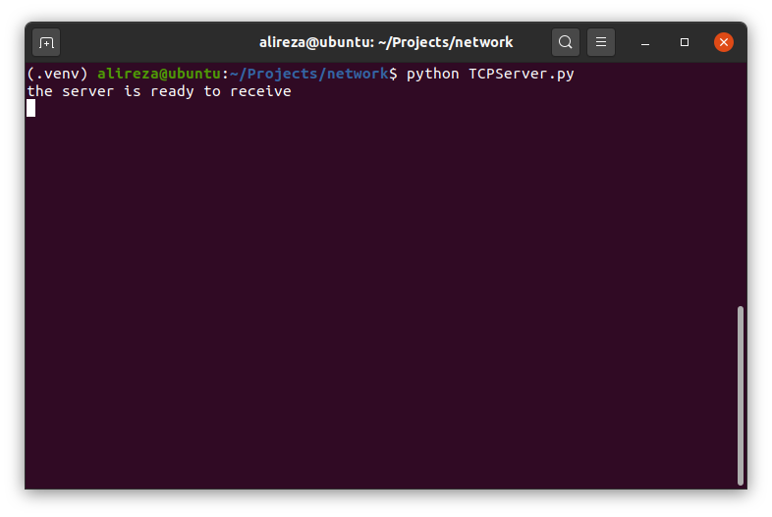
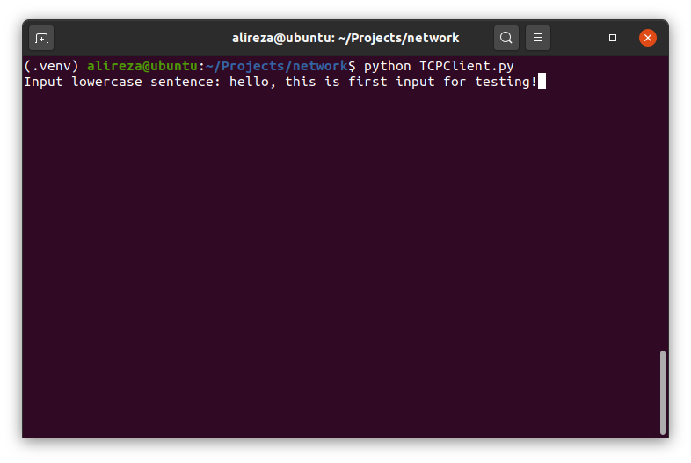
برنامه کاربردی – تست و اجرا
21

Slide 45
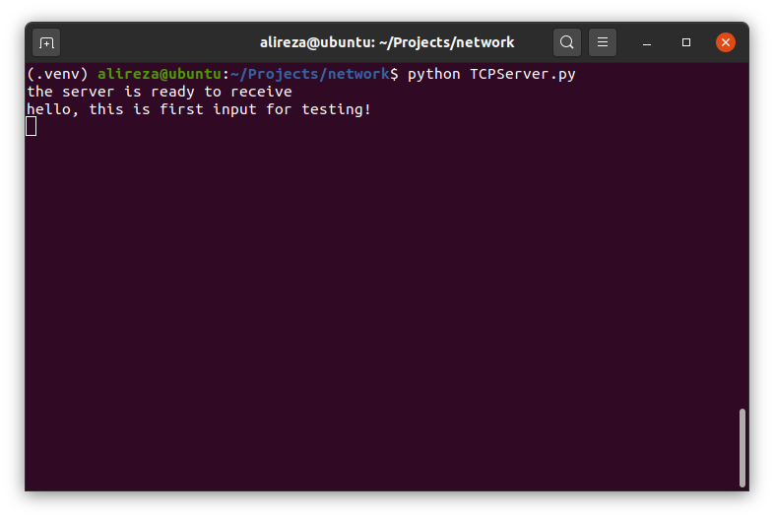
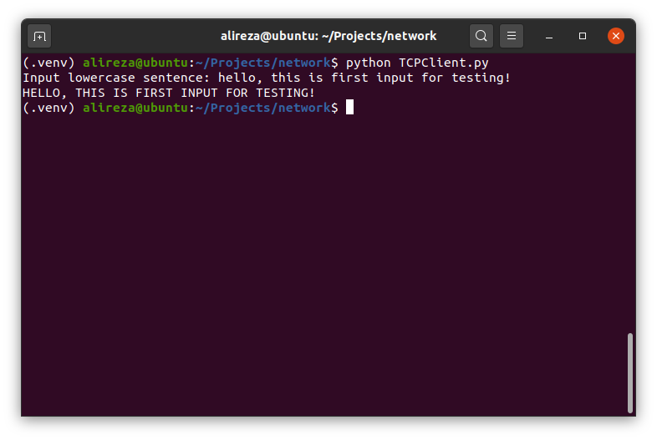
برنامه کاربردی – تست و اجرا
21

Slide 46
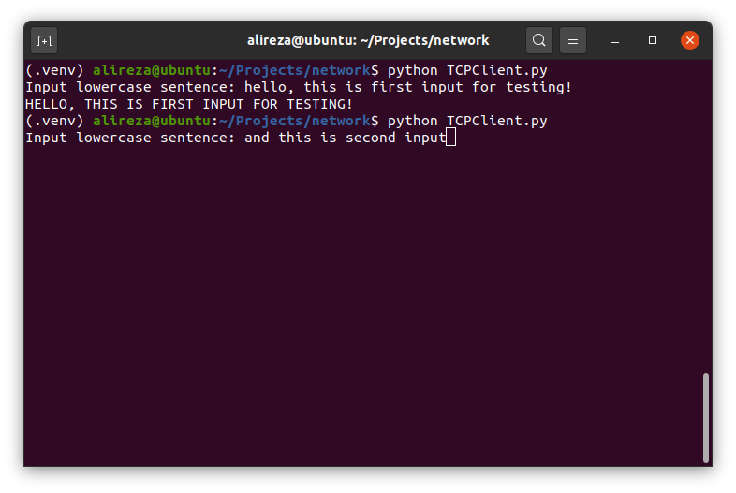
برنامه کاربردی – تست و اجرا
21

Slide 47
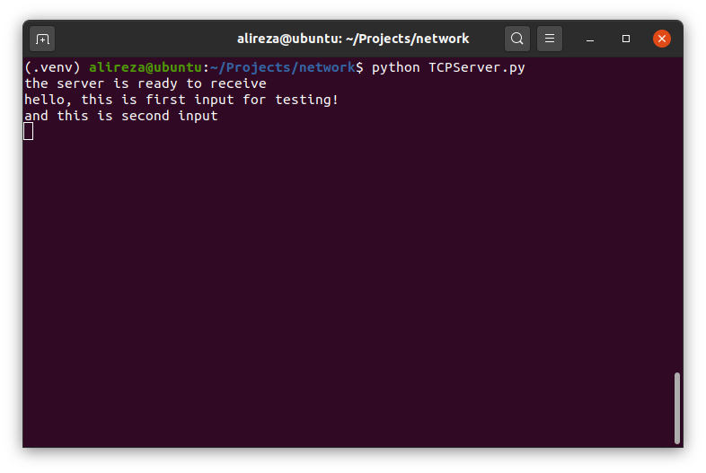
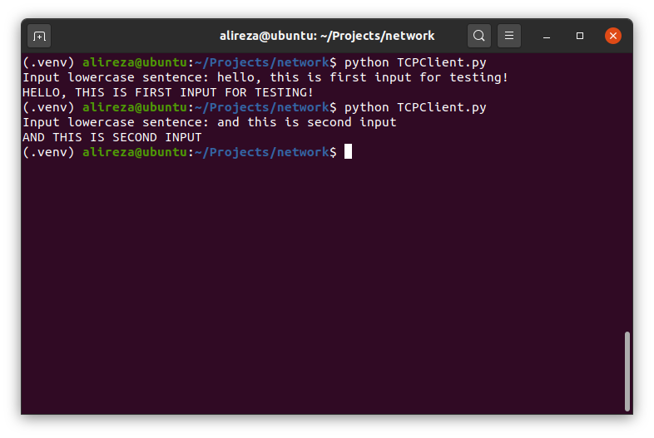
برنامه کاربردی – تست و اجرا
21

Slide 48
منابع
[1]. Jim Kurose and Keith W. Ross, Computer Networking: A Top-Down Approach, 6th Edition, Pearson, 2013.
[2]. Andrew S. Tanenbaum, Computer Networks, 5th Edition, Pearson, 1981
[3]. W. Richard Stevens, TCP/IP Illustrated, Volume 1: The Protocols, Addison-Wesley, 1994
[4]. Nathan Jennings, Socket Programming in Python (Guide), https://realpython.com/python-sockets/
[5]. Austin G. Walters, Intro to IPC | Sockets, https://austingwalters.com/introduction-to-ipc-sockets/
[6]. Abhishek Ratan, Eric Chou, Pradeeban Kathiravelu and Dr. M. O. Faruque Sarker, Python Network Programming, Packt, 2019
22

Slide 49
با تشکر از توجه و همراهی شما راه های ارتباطی: m.rashidkhan99@ut.ac.ir alireza.mojahed@ut.ac.ir

